Slide 1


Slide 2
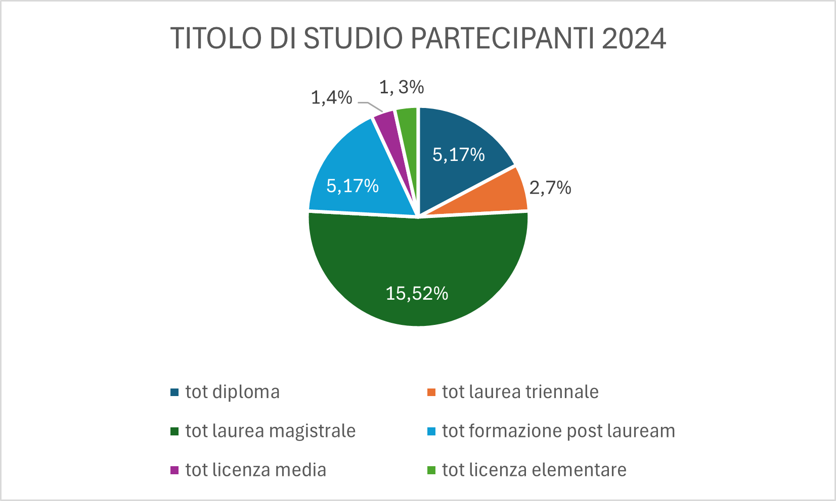
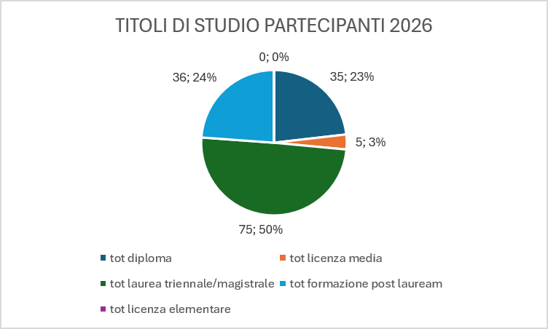
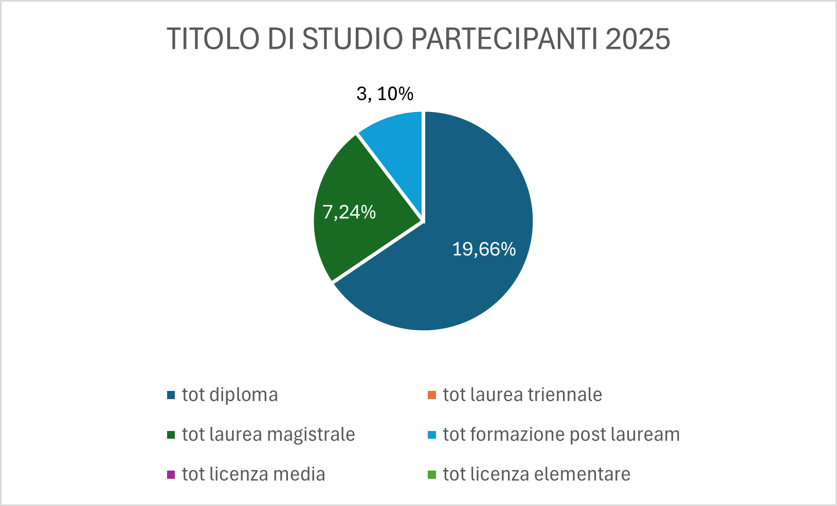
TITOLI DI STUDIO PARTECIPANTI
ANNI 2024-2025-2026

Slide 3
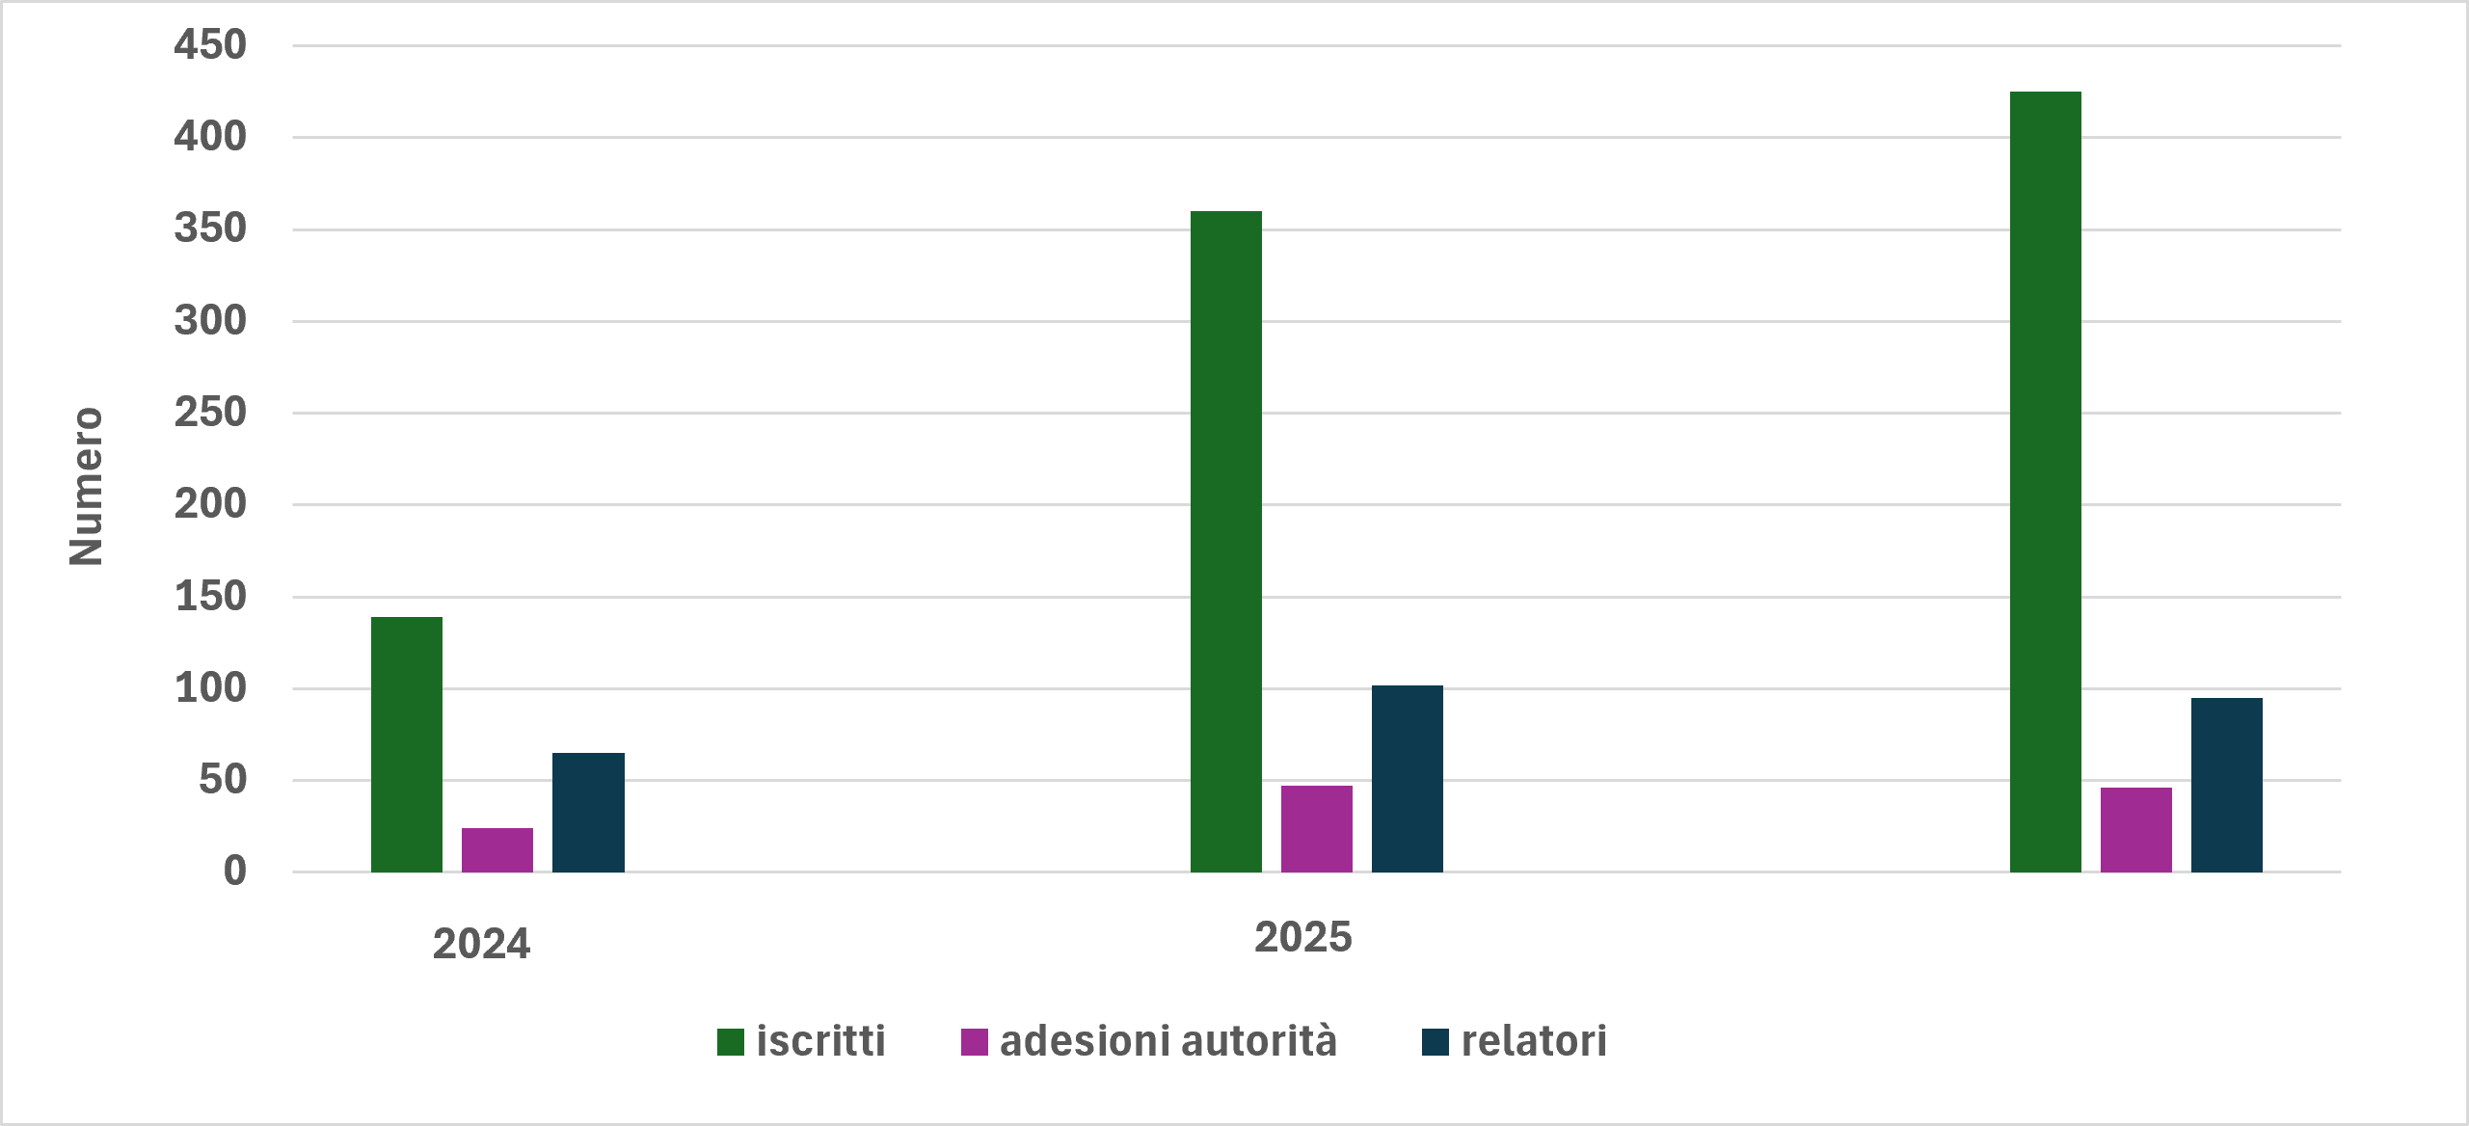

Slide 4

Dati a confronto anni 2024-2025-2026
10
Tematiche
13
Partner
Numero sessioni ?
2
giornate
2
Sponsor
2024
0
workshop
9
Tematiche
3
Partner
3
sessioni
3
giornate
3
Sponsor
2025
3
workshop
3
Tematiche
1
Partner
10
sessioni
3
giornate
2
Sponsor
2026
2
workshop

